Slide 1

Geografia
Sergio Zilli
cod: 006LE
Corso di Laurea: Discipline storiche e filosofiche
a.a. 2019-2020

Slide 2
Presentazione n. 50 (con audio)
Geografia politica
6

Slide 3
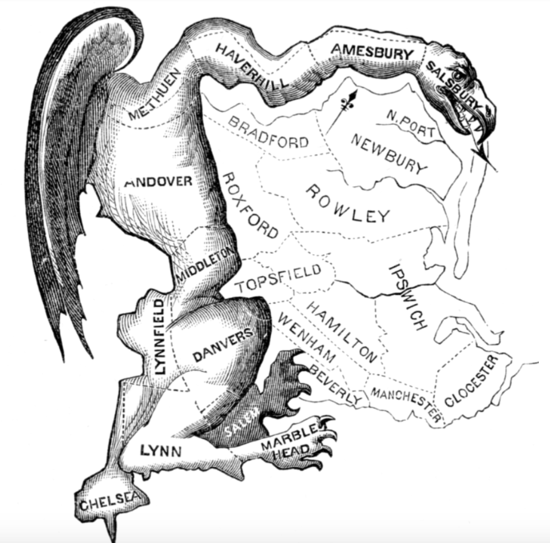
La geografia elettorale
Studia gli aspetti spaziali del voto. Quindi le caratteristiche della divisione del territorio in distretti elettorali e le variazioni del voto.
Su questa base si possono anche discutere le relazione fra distribuzione del voto e evoluzione del territorio (la corrispondenza fra condizione della società e indirizzo politico espresso), le correlazioni fra voto politico e le caratteristiche dei contesti spaziali (nazionali, regionali e locali. E le conseguenze sul paesaggio.
Gerrymandering: metodo per addattare i collegi elettorali alla distribuzione del consenso, in funzione della ottimizzazione del risultato (da Eldbridge Gerry, governatore del Massachusetts e vicepresidente USA – 1744/1814, + «salamander»)

Slide 4
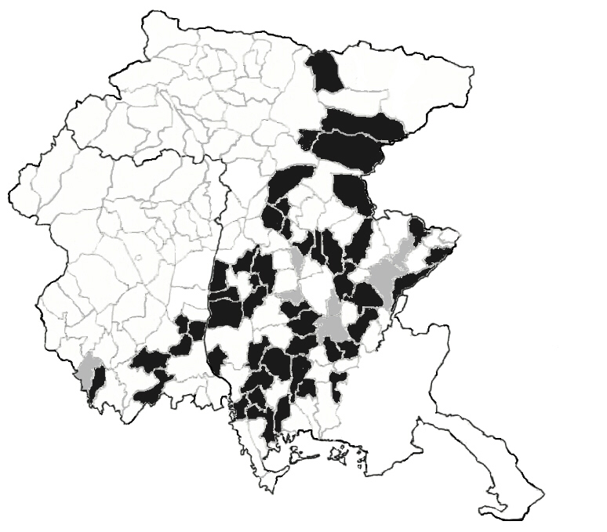
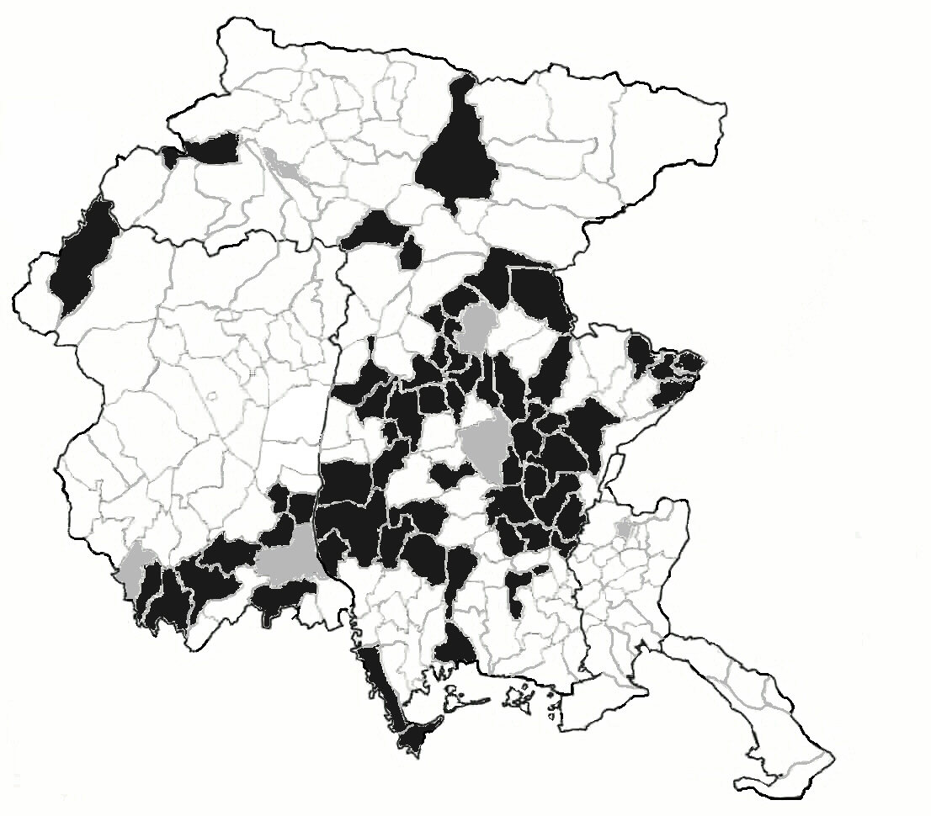
19-21 popolari

Slide 5
1946, elezioni per la Costituente.
Comuni nei quali le singole sono maggioritarie e superano o sfiorano la metà dei voti.
Democrazia cristiana Pci+Psi

Slide 6
1953, elezioni politiche.
Comuni nei quali la Democrazia cristiana è (nettamente) il primo partito.

Slide 7
1976, elezioni politiche.
A sinistra sono indicati i comuni nei quali la Democrazia cristiana è la formazione di maggioranza relativa e a destra quelli in cui la somma dei voti socialista e comunista (in grigio) supera l’ammontare di quelli democristiani. Nel riquadro di destra sono inoltre indicati (in neretto) i comuni in cui il Partito comunista è maggioritario

Slide 8
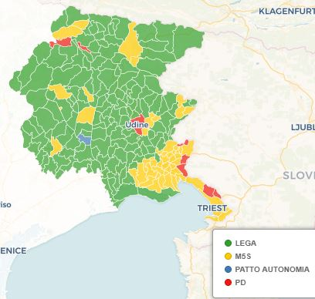
1994, elezioni politiche
2018, elezioni politiche
Lega Nord
Forza Italia
Pds
Partito popolare

